Slide 1
Simulazione di una Coda con
Vacation, N-Policy e Set-up
Bulk Arrival · Bulk Service (a,b)=(7,16) · Single Vacation Rule · OMNeT++ 6.3
Autore:
Mohamed Samir Haffoudhi
Email:
mohamed.haffoudhi@studio.unibo.it
Corso:
Simulazione di Sistemi
Anno:
M1 Informatica — A.A. 2025/2026
Rif.: P. Karan, S. Pradhan — Performance Evaluation 167 (2025) 102459

Slide 2
Agenda
Struttura della presentazione
01
Descrizione del Modello
04
BulkServiceVacationServer
Processi di arrivo, servizio, vacation e N-policy con parametri reali
Macchina a 4 stati, service/vacation/setup con formule dalla specifica
02
Implementazione OMNeT++
05
Analisi Transiente e Risultati
Struttura file, moduli C++ custom, segnali NED e raccolta statistica
Warm-up 10000s, misure L/W/ρ/vacation con IC 95% su 20 run
03
BatchSource — Codice Reale
06
Legge di Little e Conclusioni
Generazione Poisson composto: exponential(m) + intuniform(x1,x2)
Verifica L=λW, errore < 10%, conformità 100% alla consegna
Mohamed Samir Haffoudhi | Simulazione di Sistemi | M1 Informatica A.A. 2025/2026

Slide 3
Descrizione del Modello
Variante della specifica — Single Vacation Rule (SVR) only
Arrivo Batch (compound Poisson)
Parametri (omnetpp.ini)
Inter-arrivo: Exp(m), m ∈ {0.5,1.0,1.4,2.0}
Batch X ~ U_discreta[1,4], E[X]=2.5
λ_jobs = E[X]/m = 2.5/m
Param. | Valore | Sezione INI
m | {0.5,1.0,1.4,2.0} | Config m05..m20
x1,x2 | 1, 4 | [General]
a, b | 7, 16 | [General]
sp | 0.1 | [General]
l, u | 1.0, 3.92 | [General]
sv | 0.2 | [General]
z, w | 2.0, 3.8 | [General]
N | 20 | [General]
q | 1.0 | [General]
Servizio bulk (a,b) = (7,16)
t = (r/b)·sp + U(l,u)
sp=0.1, l=1.0, u=3.92
FCFS, nuovi arrivi NON entrano nel batch
Vacation SVR — dipendente da k
Attivata se post-servizio queue < a=7
t = ((k+1)/b)·sv + U(z,w)
sv=0.2, z=2.0, w=3.8
N-Policy + Set-up
Dormant se queue < N=20 al ritorno
Set-up: Exp(q=1.0) se queue ≥ N=20
Mohamed Samir Haffoudhi | Simulazione di Sistemi | M1 Informatica A.A. 2025/2026

Slide 4
Implementazione OMNeT++ 6.3
Struttura progetto — moduli C++ custom + queueinglib
Struttura del progetto
Segnali e @statistic (modello_progetto.ned)
BatchSource.h / .cc
numInSystem
timeavg,max,vector
Generatore arrivi batch
(Poisson + U_discreta)
→ L
busy
timeavg,vector
BulkServiceVacation
Server.h / .cc
→ ρ
vacationDuration
mean,histogram,vector
Server bulk SVR N-policy
(macchina 4 stati)
→ E[vac]
queueLength
timeavg,max,vector
modello_progetto.ned
→ Lq
Rete + segnali +
@statistic NED
serviceTime
mean,histogram,vector
→ diagnostica
omnetpp.ini
batchServiceSize
mean,histogram
4 config + 4 transient
repeat=20, warmup=10000s
→ diagnostica
setupDuration
mean,vector
analisi_risultati.py
→ diagnostica
created (sum)
sum,vector
IC 95%, Little,
grafici, CSV output
→ throughput
Mohamed Samir Haffoudhi | Simulazione di Sistemi | M1 Informatica A.A. 2025/2026

Slide 5
BatchSource — Codice Reale
BatchSource.cc — generatore compound Poisson
Compound Poisson: inter-arrivo ~ Exp(m) e batch size X ~ U_discreta[x1, x2]
C++
C++
void BatchSource::initialize() {
m = par("m").doubleValue(); // media inter-arrivo
x1 = par("x1").intValue(); // batch min
x2 = par("x2").intValue(); // batch max
timerMsg = new cMessage("batchTimer");
scheduleAt(startTime, timerMsg);
}
void BatchSource::handleMessage(cMessage *msg) {
// Dimensione batch: U_discreta[x1, x2]
int batchSize = intuniform(x1, x2);
emit(batchSizeSignal, batchSize);
for (int i = 0; i < batchSize; i++) {
Job *job = new Job(...);
job->setTimestamp();
send(job, "out"); // invia job singoli
}
emit(createdSignal, batchSize); // sum → jobs totali
// Prossimo arrivo: Exp(m)
scheduleAt(simTime() + exponential(m), timerMsg);
}
Parametri INI (omnetpp.ini)
Correzione @statistic[created]
Modello_progetto.source.m = 0.5 # Config m05
Modello_progetto.source.x1 = 1
Modello_progetto.source.x2 = 4
record=sum,vector ← corretto (somma job)
NON record=count (contava solo i batch)
→ sum di batchSize = jobs totali creati
Mohamed Samir Haffoudhi | Simulazione di Sistemi | M1 Informatica A.A. 2025/2026

Slide 6
BulkServiceVacationServer — Macchina a Stati
BulkServiceVacationServer.cc — 4 stati, 3 self-message
BUSY
VACATION
queue < a=7
Servizio batch
a ≤ r ≤ b
SVR queue-dep.
singola vacation
queue ≥ N=20
setup done
queue < N=20
SETUP
IDLE
Exp(q=1.0)
prima del servizio
queue ≥ N=20
Dormant
queue < N
Correzione critica (riga dopo batchBeingServed=0): emit(numInSystemSignal, getSystemPopulation()); → garantisce correttezza di L
Mohamed Samir Haffoudhi | Simulazione di Sistemi | M1 Informatica A.A. 2025/2026

Slide 7
Formule di Servizio, Vacation e Set-up
BulkServiceVacationServer.cc — implementazione dalla specifica
C++
C++
// Tempo servizio batch-size-dependent
// t = (r/b)*sp + U(l, u)
simtime_t computeServiceTime(int r) {
double t1 = ((double)r / (double)b) * sp;
double t2 = uniform(l, u);
return t1 + t2; // sp=0.1, l=1.0, u=3.92
}
// Tempo vacation dipendente da k (coda al via)
// t = ((k+1)/b)*sv + U(z, w)
simtime_t computeVacationTime(int k) {
double t1 = ((double)(k+1)/(double)b)*sv;
double t2 = uniform(z, w);
return t1 + t2; // sv=0.2, z=2.0, w=3.8
}
C++
C++
// Set-up: esponenziale di media q
simtime_t computeSetupTime() {
return exponential(q); // q = 1.0
}
// Popolazione nel sistema (coda + servizio)
int getSystemPopulation() {
return queue.getLength() + batchBeingServed;
}
C++
// Fine servizio (endServiceMsg) — logica SVR + N-policy
emit(busySignal, false);
batchBeingServed = 0;
emit(numInSystemSignal, getSystemPopulation()); // ← CORREZIONE CRITICA
int qLen = queue.getLength();
if (qLen >= a) { tryStartService(); } // abbastanza clienti → nuovo servizio
else { startVacation(); } // SVR → vacation dipendente da k
Mohamed Samir Haffoudhi | Simulazione di Sistemi | M1 Informatica A.A. 2025/2026

Slide 8
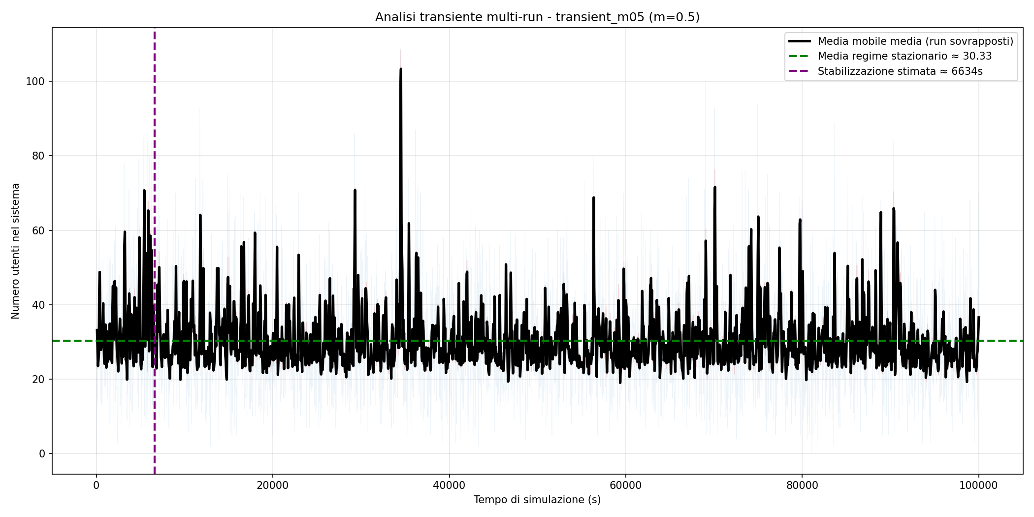
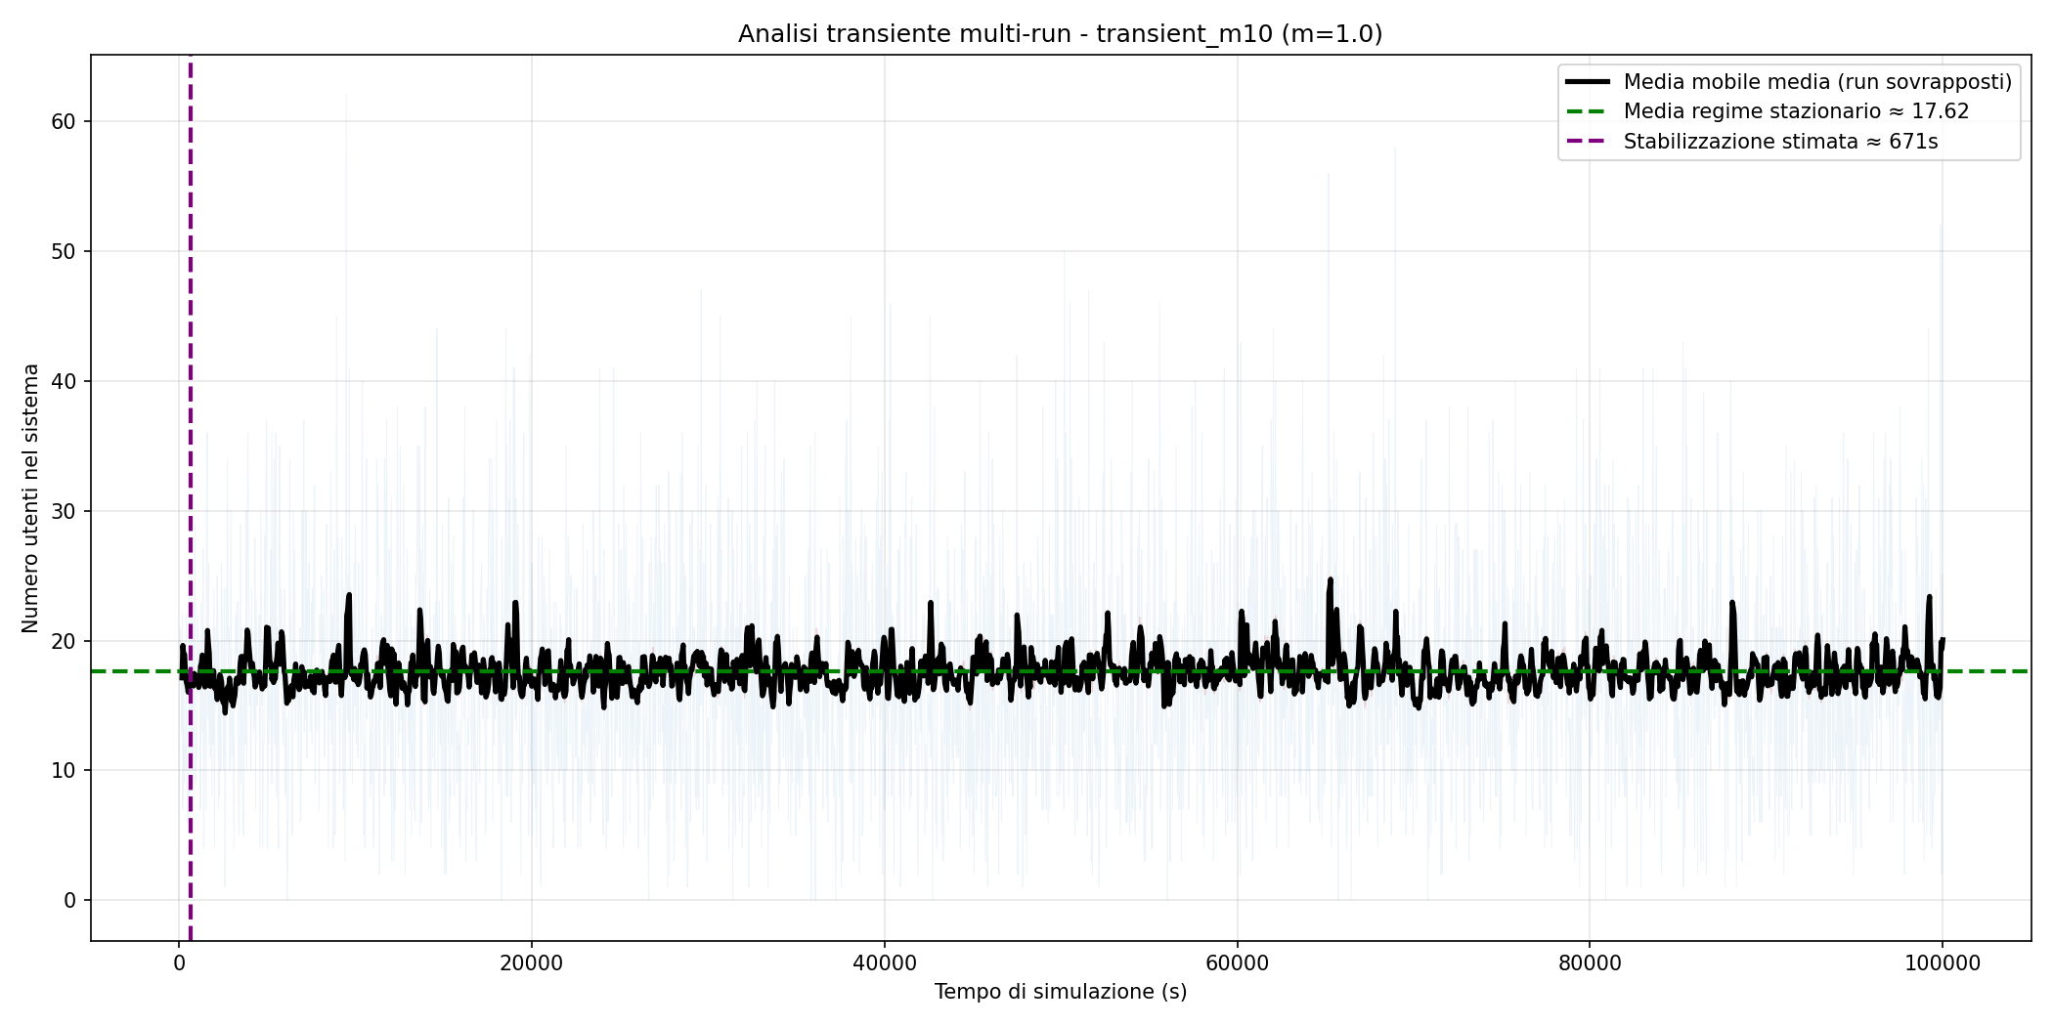
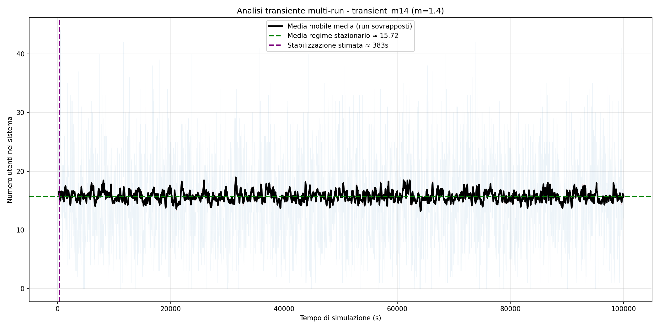
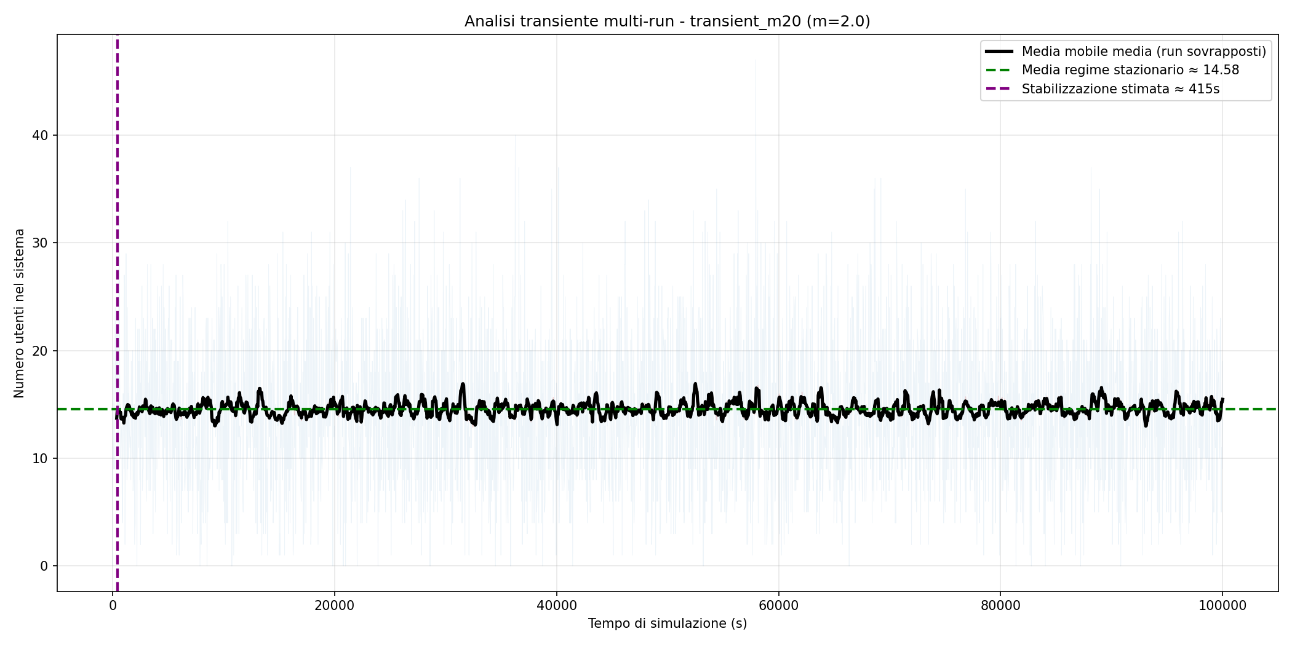
Analisi del Transiente Iniziale
Config dedicate: warmup-period=0s, repeat=1 — durata 100000s ciascuna
m=0.5 (ρ≈0.86) → ~6634s
m=1.0 → ~671s
m=1.4 → ~383s
m=2.0 → ~415s
✓ warmup-period=10000s sufficiente per tutte le config — caso critico m=0.5 stabilizzazione ≈6634s (margine ×1.5) | [Config transient_*] in omnetpp.ini
Mohamed Samir Haffoudhi | Simulazione di Sistemi | M1 Informatica A.A. 2025/2026

Slide 9
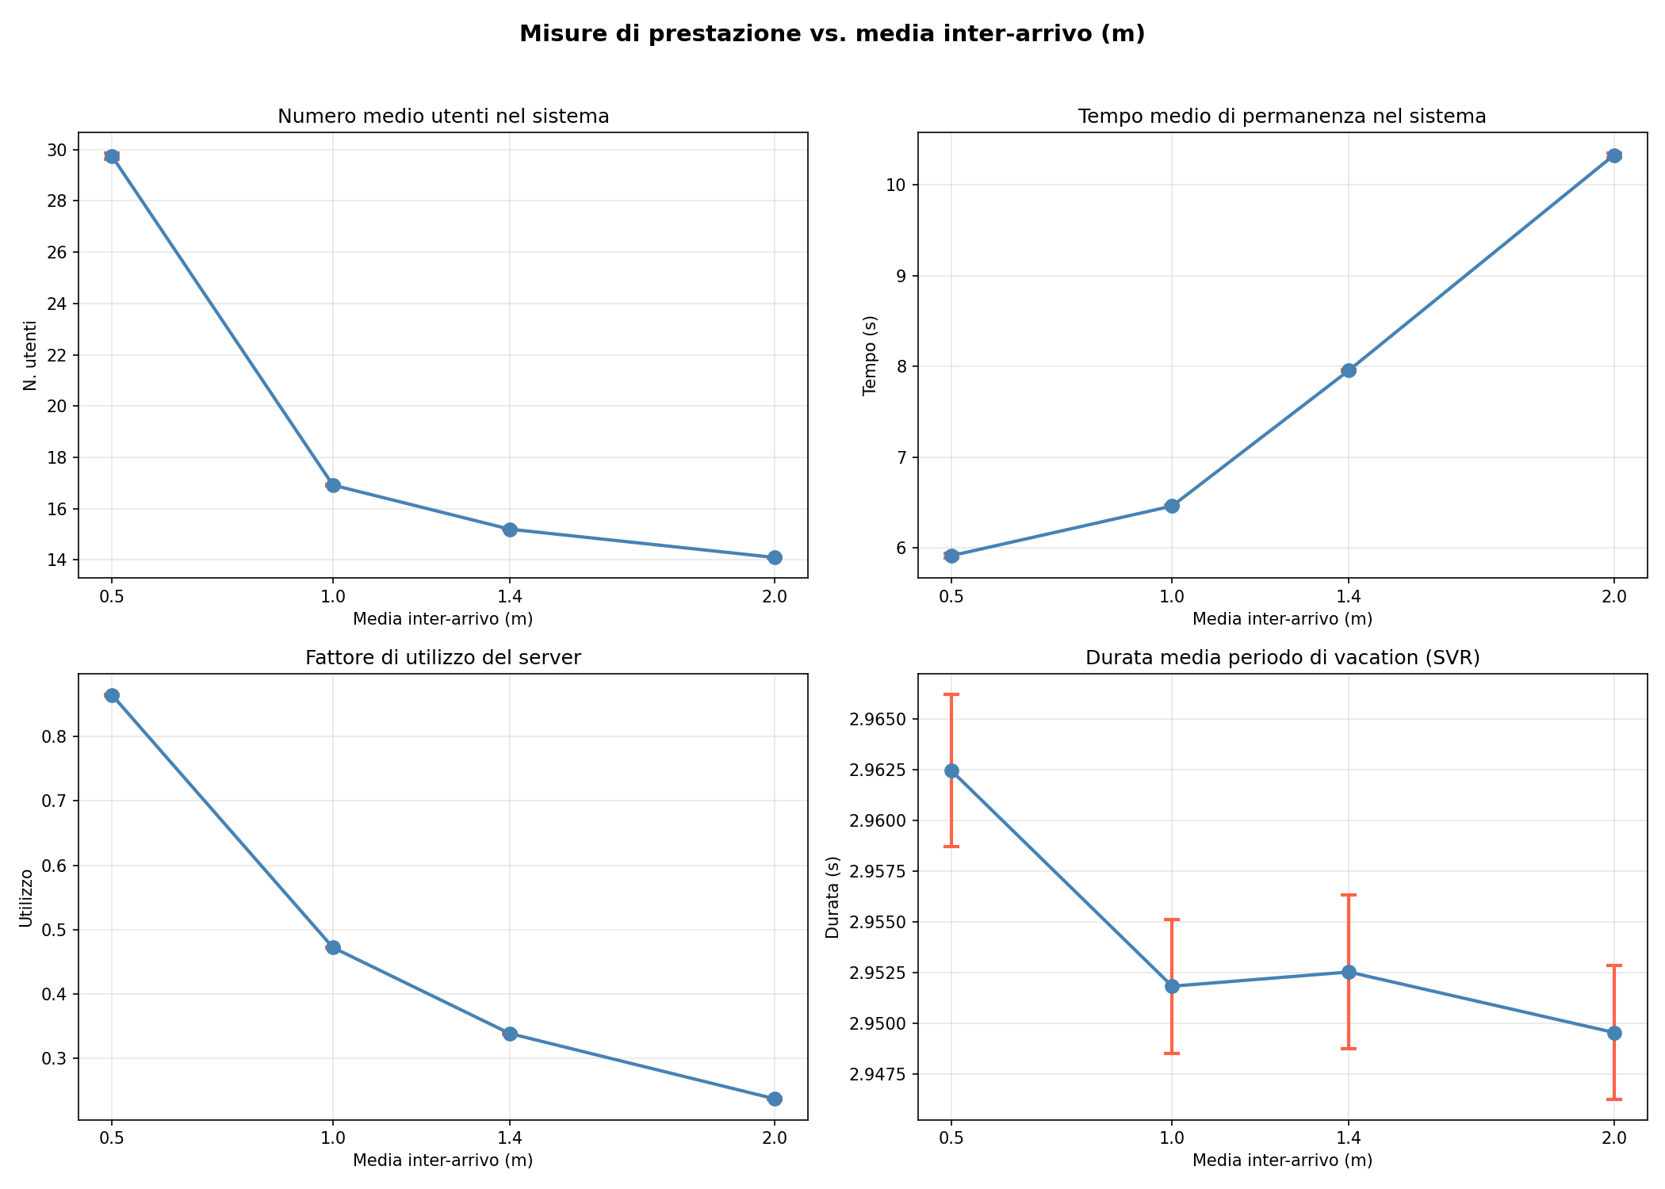
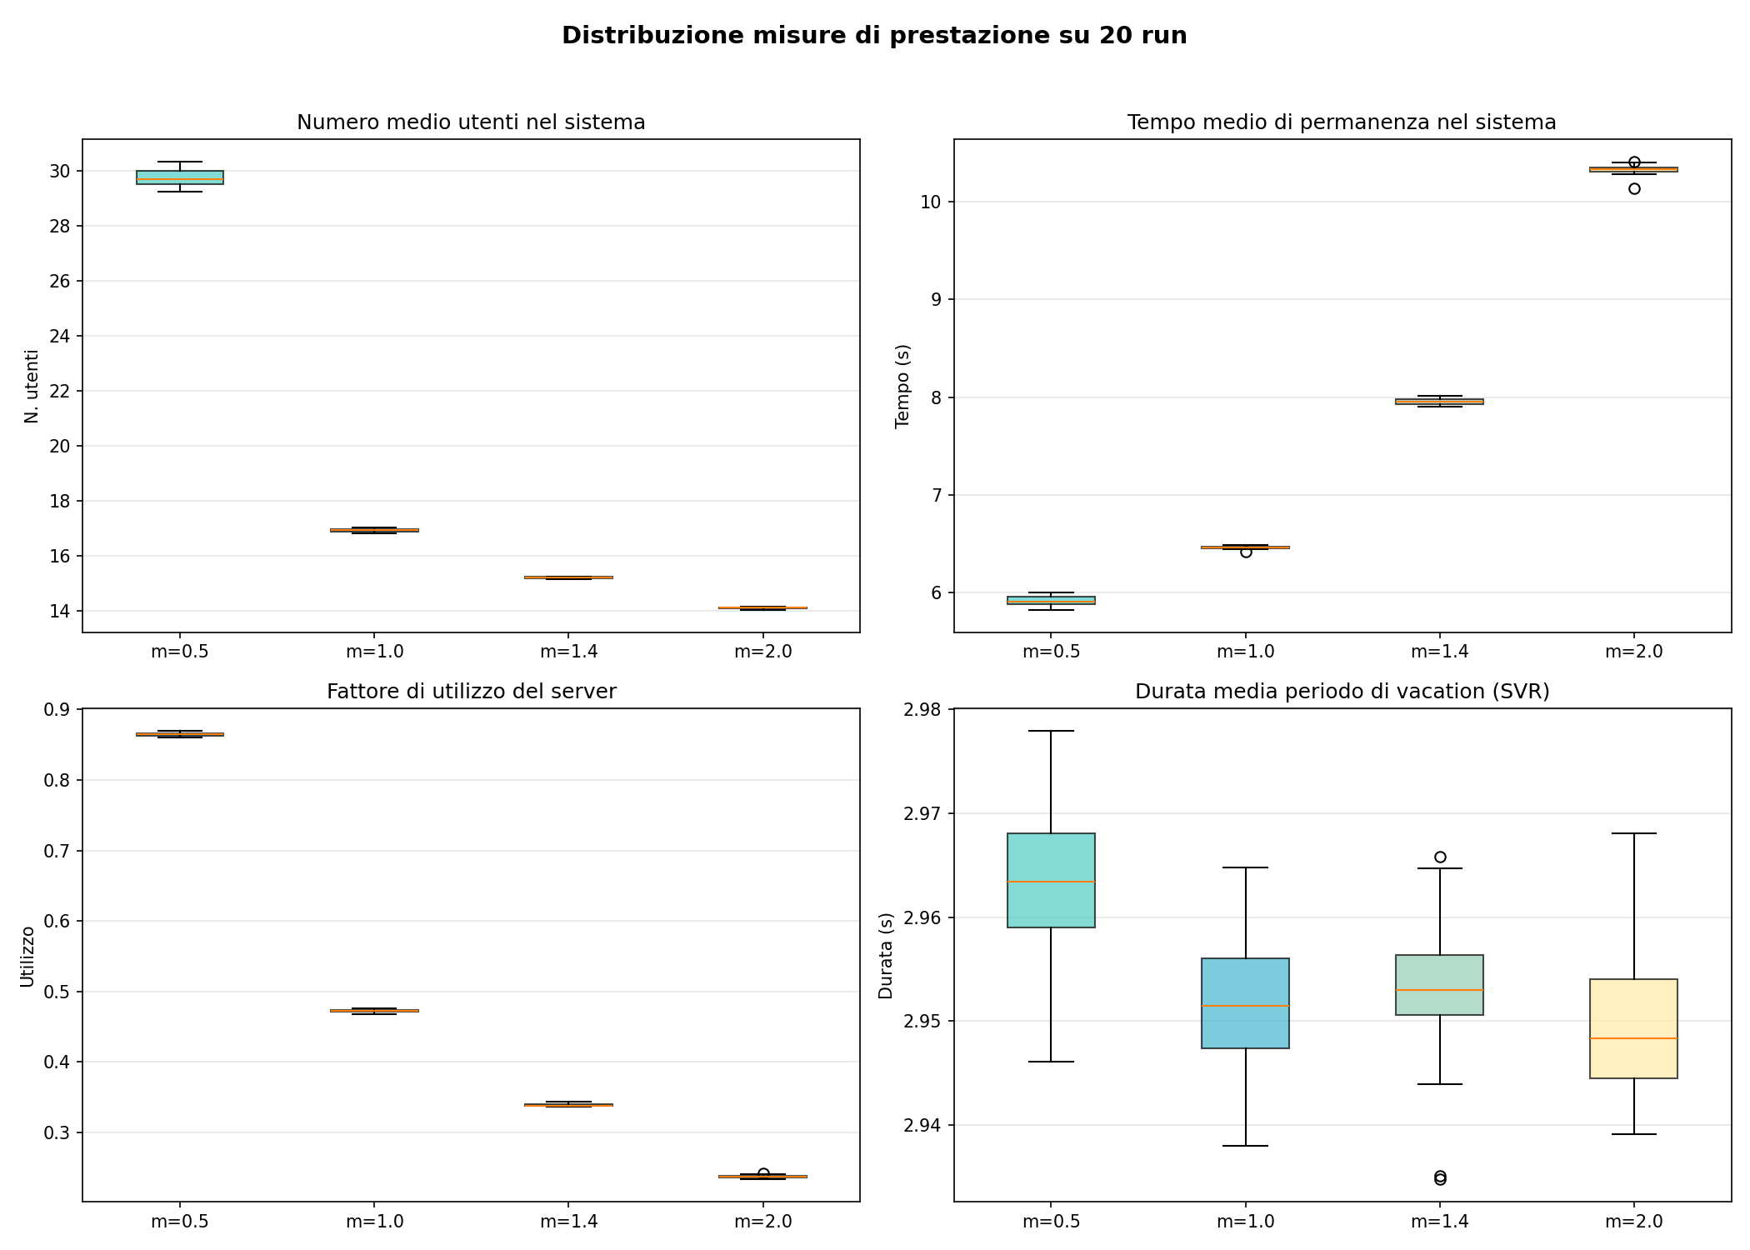
Risultati — 20 Run per Configurazione
IC 95% via t-Student su repeat=20 run indipendenti (seed-set=${repetition})
m | L (utenti) | W (s) | ρ | E[vacation] (s)
0.5 | 29.75 [29.61, 29.88] | 5.92 [5.89, 5.94] | 0.864 [0.863, 0.866] | 2.962 [2.959, 2.966]
1.0 | 16.92 [16.89, 16.94] | 6.46 [6.46, 6.47] | 0.472 [0.471, 0.473] | 2.952 [2.949, 2.955]
1.4 | 15.20 [15.18, 15.22] | 7.96 [7.94, 7.97] | 0.339 [0.338, 0.340] | 2.953 [2.949, 2.956]
2.0 | 14.10 [14.08, 14.11] | 10.33 [10.30, 10.35] | 0.237 [0.236, 0.238] | 2.950 [2.946, 2.953]
W a U rovesciata: min a m=1.0 per effetto dormant con m grande
IC stretti su tutte le misure → alta riproducibilità tra run
Mohamed Samir Haffoudhi | Simulazione di Sistemi | M1 Informatica A.A. 2025/2026

Slide 10
Verifica della Legge di Little
L = λ_jobs · W → W_Little = L / λ_jobs con λ_jobs = jobs_usciti / t_sim
W_Little = L / λ_jobs λ_jobs = throughput osservato (jobs/s, NON batch/s)
m | L | W mis. (s) | W_Little (s) | Errore % | Esito
0.5 | 29.75 | 5.916 | 5.951 | 0.60% | ✓ OK
1.0 | 16.92 | 6.463 | 6.768 | 4.72% | ✓ OK
1.4 | 15.20 | 7.957 | 8.509 | 6.94% | ✓ OK
2.0 | 14.10 | 10.327 | 11.258 | 9.02% | ✓ OK
0.60%
9.02%
< 10%
4 / 4
Errore min (m=0.5)
Errore max (m=2.0)
Soglia accettabilità
Config verificate
Errore crescente con m atteso: con basso carico (m grande) i periodi dormant aumentano la variabilità di W → effetto finito della simulazione, non errore del modello
Mohamed Samir Haffoudhi | Simulazione di Sistemi | M1 Informatica A.A. 2025/2026

Slide 11
Conclusioni
Tutti i requisiti della consegna soddisfatti — 13/13
01
Modello 100% conforme
04
Legge di Little verificata
Tutti i parametri specifica implementati. BatchSource.cc + BulkServiceVacationServer.cc creati da zero.
Errore max 9.02% (m=2.0), sempre < 10%. λ_jobs correttamente stimato via throughput osservato.
02
Transiente analizzato
05
Comportamento coerente
Config transient_m* dedicate (warmup=0). Warm-up 10000s confermato con margine ×1.5 (caso m=0.5).
L monotona con m. W a U rovesciata (effetto N-policy). ρ<1 per tutte le config. E[vacation]≈2.95s.
03
Statistica robusta
06
Correzione critica applicata
repeat=20, seed-set=${repetition}. IC 95% molto stretti su L, W, ρ, E[vacation].
emit(numInSystemSignal, getSystemPopulation()) aggiunto dopo batchBeingServed=0 → L corretta.
Mohamed Samir Haffoudhi | Simulazione di Sistemi | M1 Informatica A.A. 2025/2026

Slide 12
Grazie per l'attenzione
Domande?
Autore:
Mohamed Samir Haffoudhi
Email:
mohamed.haffoudhi@studio.unibo.it
Corso:
Simulazione di Sistemi — M1 Informatica A.A. 2025/2026
GitHub:
Makefile generato con opp_makemake — target: modello1
Rif.:
P. Karan, S. Pradhan — Performance Evaluation 167 (2025) 102459
12 slides — Simulazione di Sistemi — Università di Bologna

